Slide 1
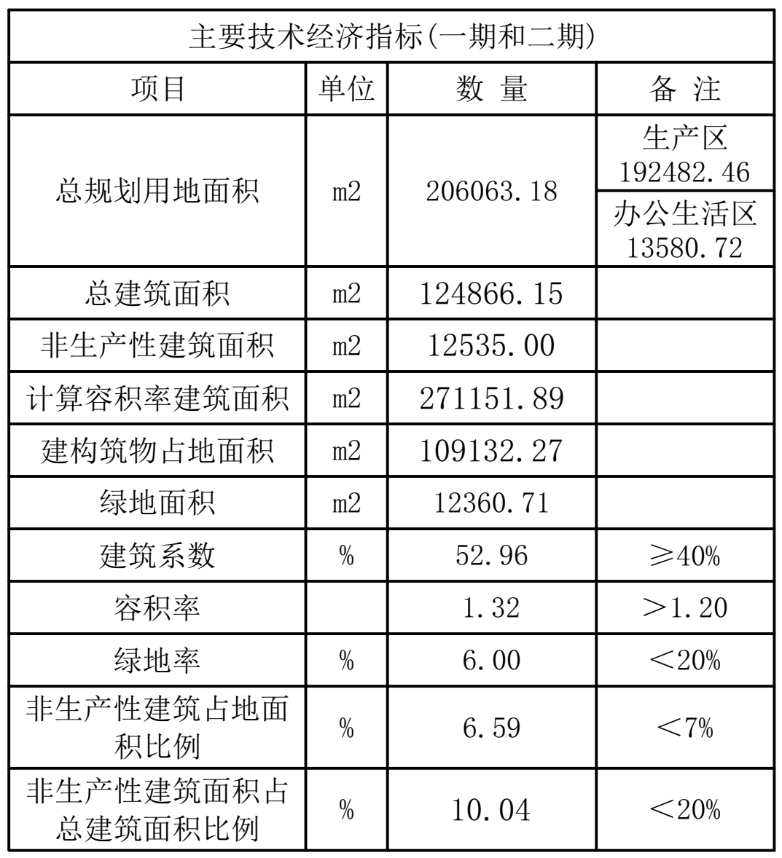
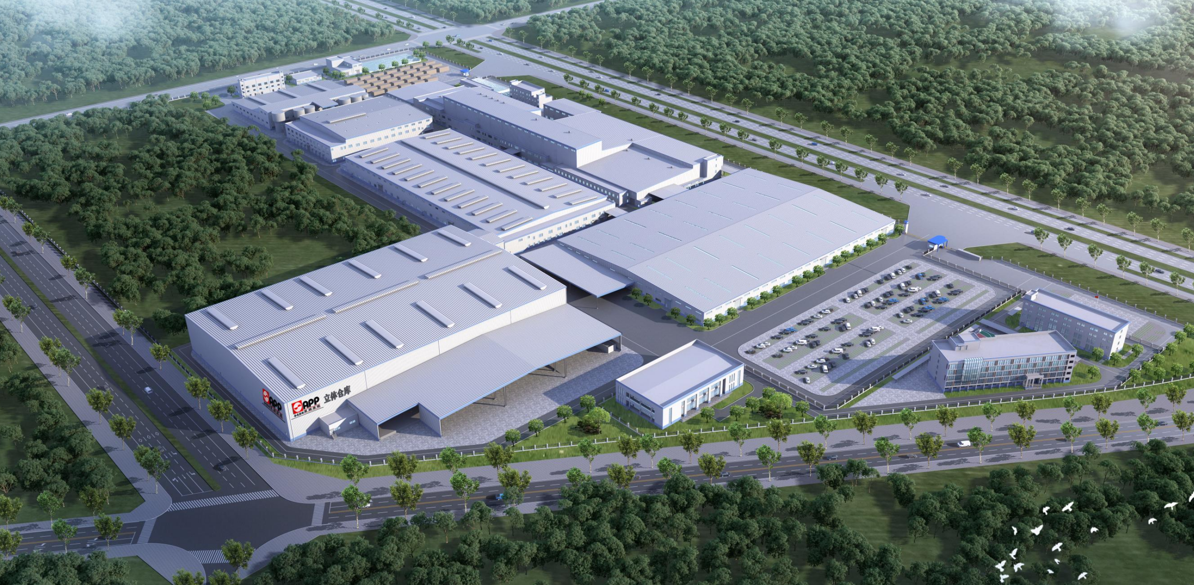
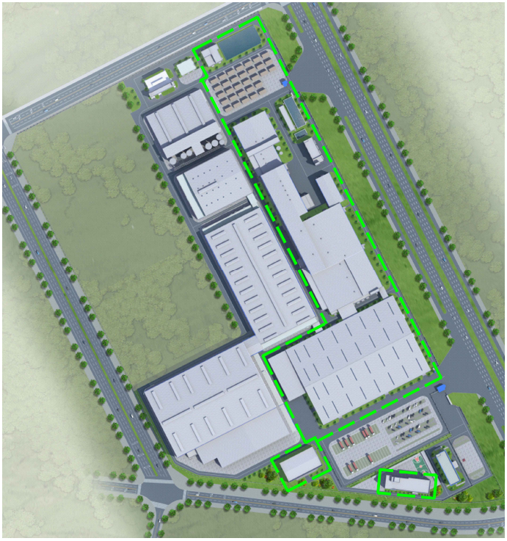
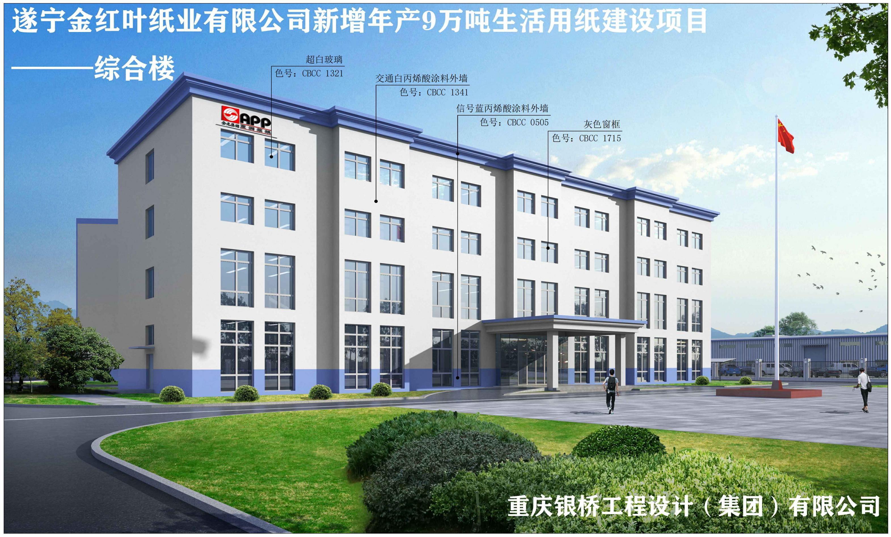
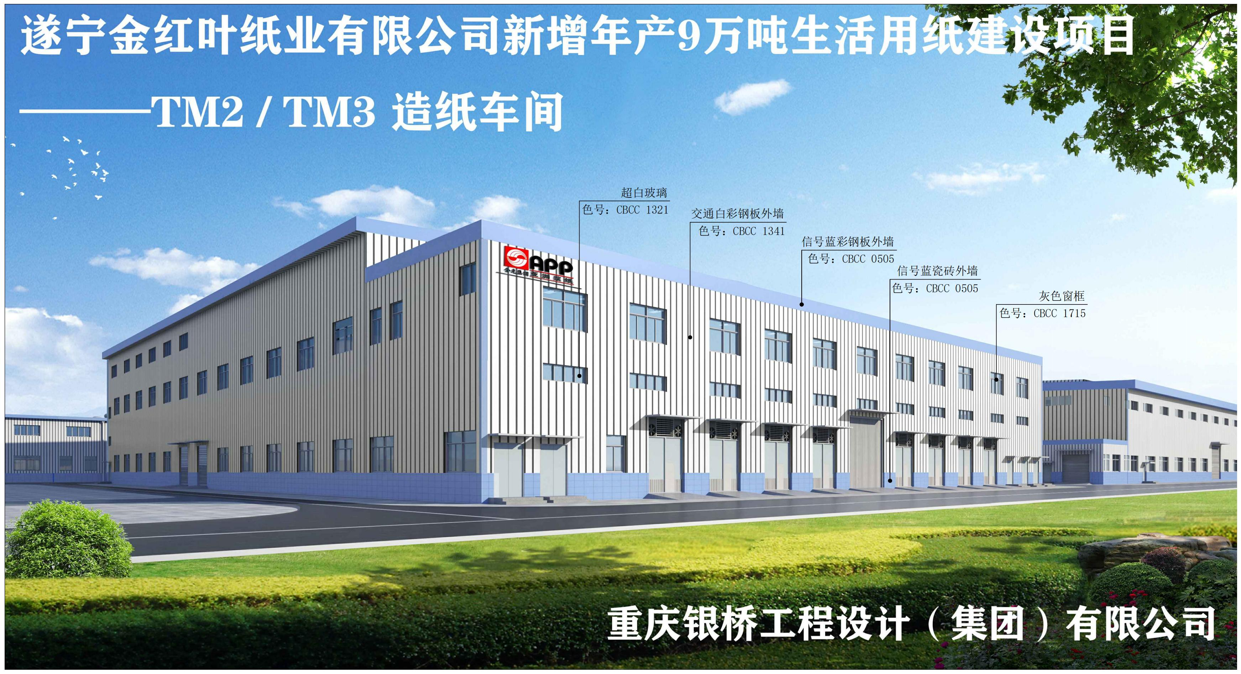
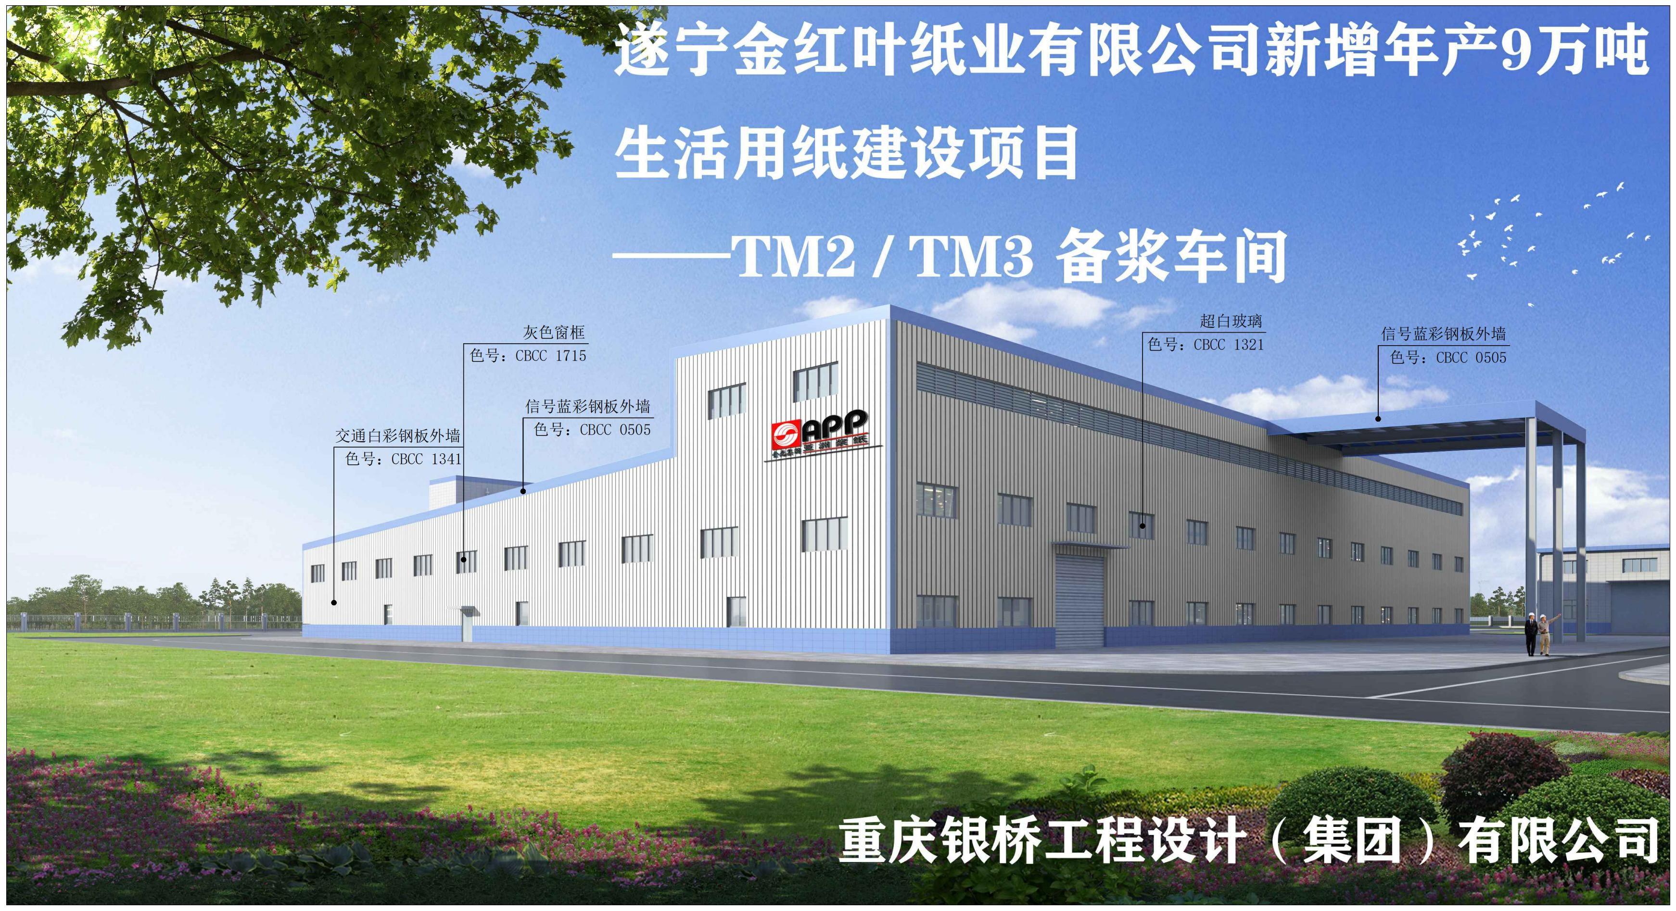
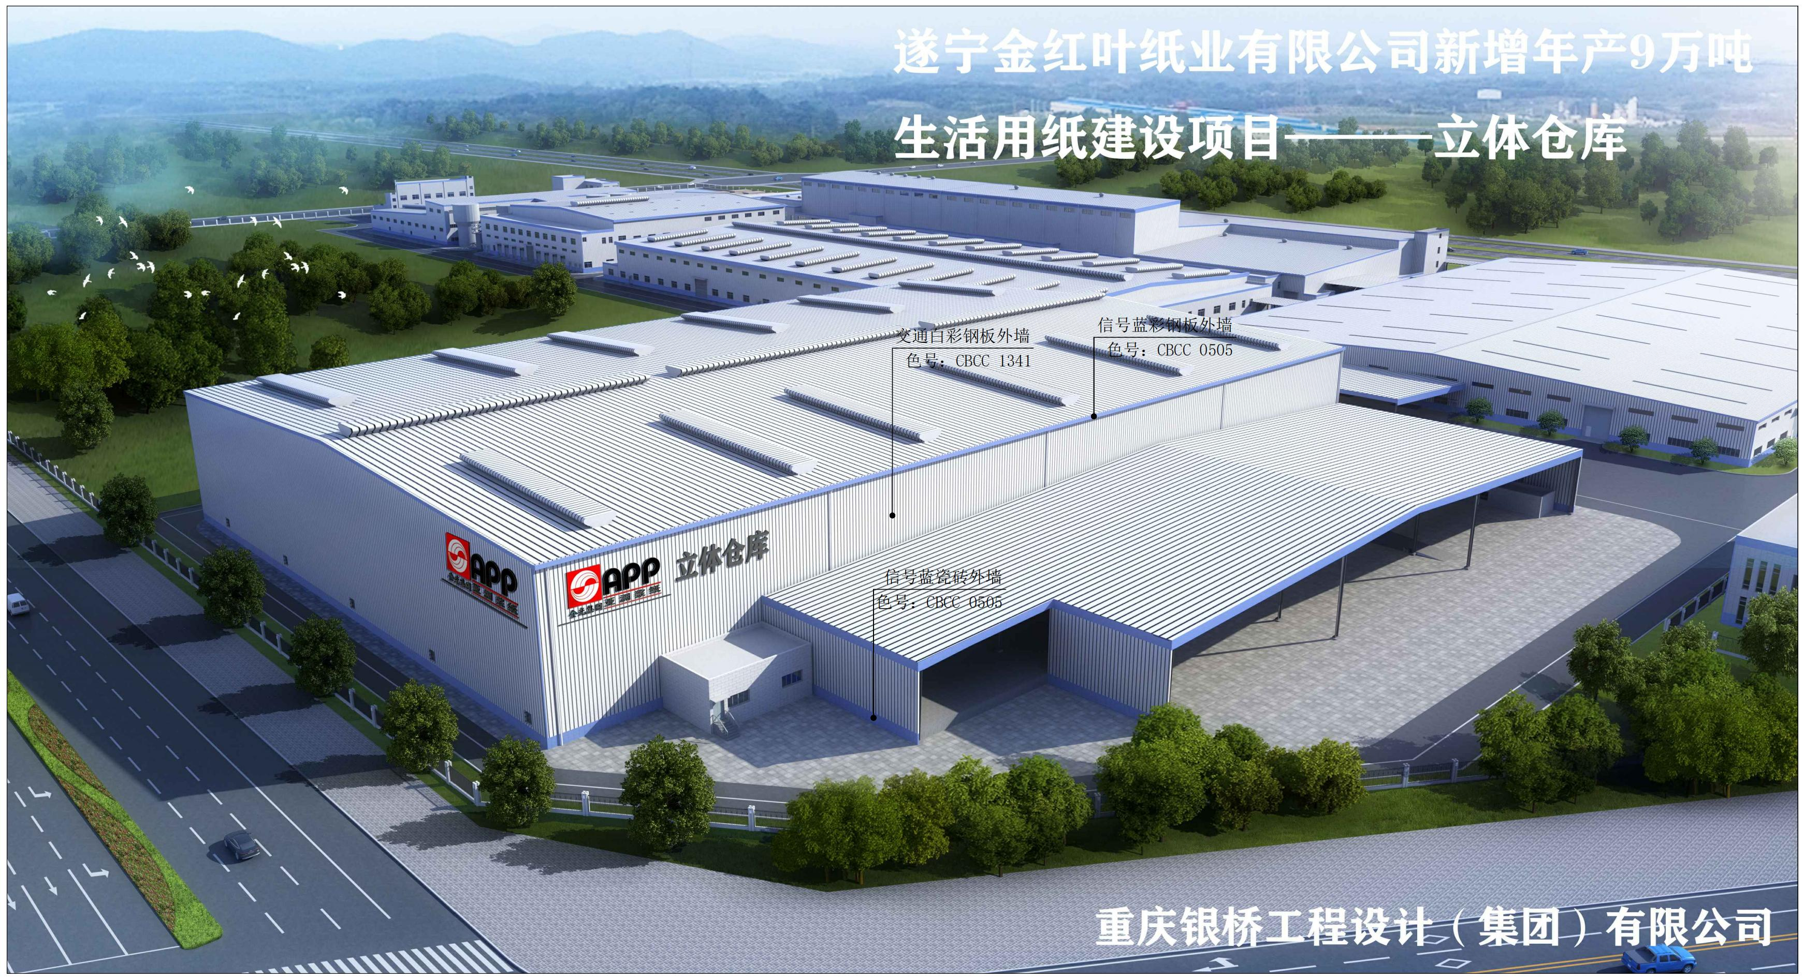
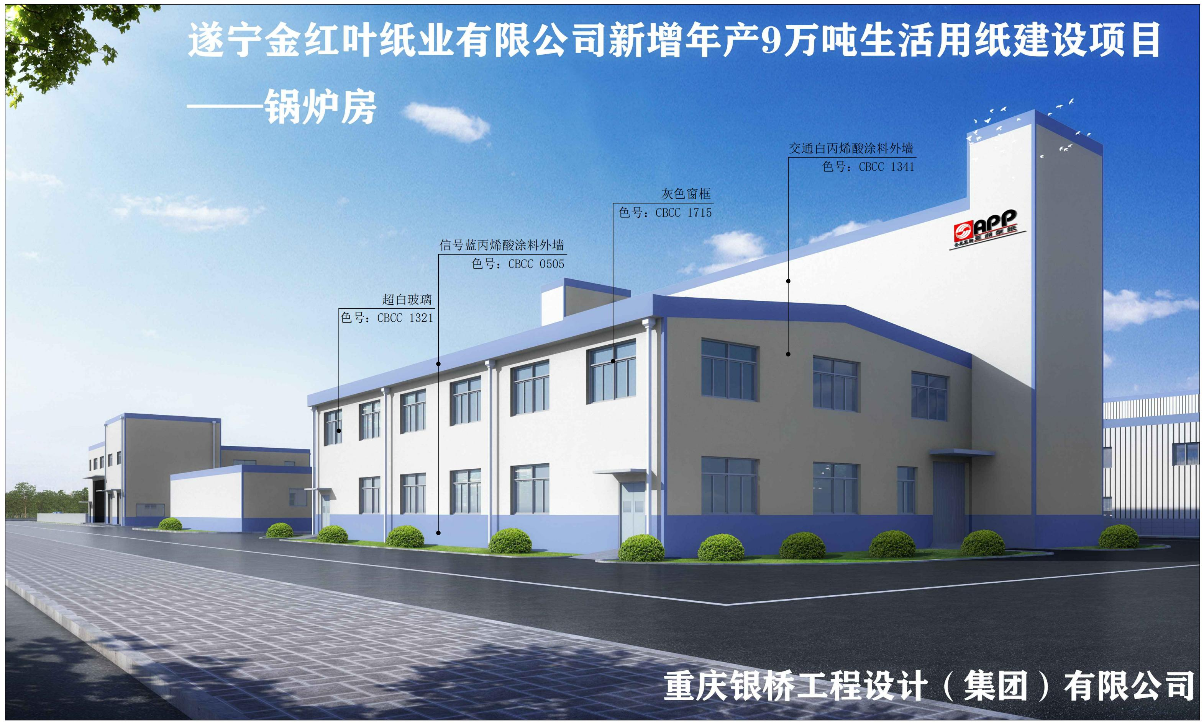
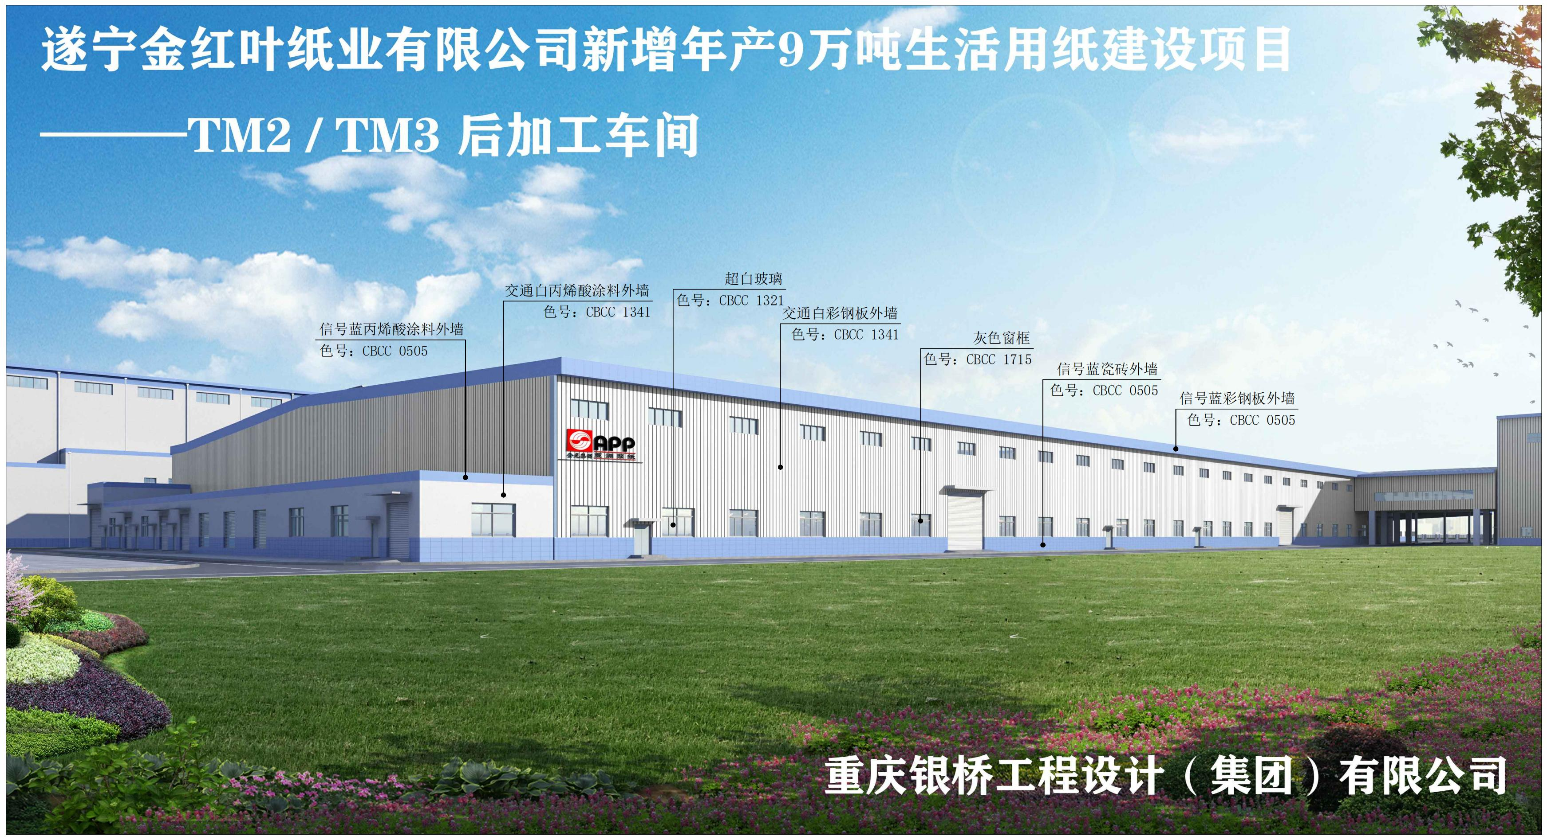
遂宁金红叶纸业有限公司西部生活用纸制造及配送基地项目(遂宁金红叶纸业有限公司新增年产9万吨生活用纸建设项目)（HX26-05-01)设计方案调整批前公示
公示说明
该项目建筑设计方案于2024年8月27日由遂宁市国土空间规划委员会第三十五次常务会审议通过。
现将项目内容进行批前公示，接受公众审阅，若对调整方案有异 议和疑问者，请与遂宁市自然资源和规划局联系。若无异议，该项目按设计方案实施，特此公示。
遂宁市自然资源和规划局 2024年9月05日
项目名称:遂宁金红叶纸业有限公司西部生活用纸制造及配送基地项目(遂宁金红叶纸业有限公司新增年产9万吨生活用纸建设项目)（HX26-05-01)
公示日期:7个工作日
公示期限:2024年09月05日至2024年09月13日
审查单位:遂宁市自然资源和规划局
简要规划说明∶
1.项目概况∶
项目位于遂宁市船山区中环线北侧，机场东路西侧（HX26-05-01地块），总用地面积206063.18平方米（约309.09亩）。
⒉主要技术经济指标：
用地性质:二类工业用地
总建筑面积:124866.15m²
建构筑基底面积:109132.27m²
建筑密度:52.96%
建筑高度:17.80米
附注：
1.陈述申辩意见反馈方式:
(1)信函反馈意见:请邮寄至四川省遂宁市船山区嘉禾东路6号，遂宁市自然资源和规划局查收， 邮政编码629000。
(2)网上反馈意见:请登录查询网址，在对应公示图下方直接发表意见。
(3)联系电话: 0825-2310136(遂宁市自然资源和规划局建设工程规划管理科) 2.有效反馈意见期:信函反馈意见邮戳日不应超过意见反馈期最后一天，逾期视为无效意见，不予采纳。
3.有效反馈意见:注明真实联系人姓名、联系电话、联系地址，如反馈意见信息不准确或不完整无法及时进步核对有关情况的视为无效意见。
鸟瞰图
总平面图
用地面积:206063.18m²
计容建筑面积:271151.89m²
容积率:1.32
绿地率:6.00%
机动车停车位:180个
框内已建

